Slide 1
NGHIÊN CỨU CÔNG NGHỆ IOT, CÁC KĨ THUẬT HỌC MÁY TRONG PHÁT TRIỂN XE TỰ HÀNH

Slide 2
MỞ ĐẦU
Trong thời đại công nghệ thông tin hiện nay, với sự phát triển mạnh mẽ của xu hướng tự động hóa, xe tự hành đang là một lĩnh vực đang được nghiên cứu, đầu tư mạnh mẽ và phát triển một cách nhanh chóng.
Nhóm đề tài đã đầu tư tìm hiểu và nghiên cứu về xe tự hành cùng với các công nghệ được áp dụng trong xe tự hành, góp phần xây dựng các chương trình, chức năng, phần cứng và các ứng dụng hỗ trợ trong tự động hóa nói chung cũng như trong xe tự lái nói riêng.

Slide 3
CÁC NỘI DUNG ĐÃ THỰC HIỆN
1. Nghiên cứu xây dựng thuật toán nhận diện đường bằng xử lý ảnh
2. Xây dựng mô hình mạng Neural Network để nhận diện biển báo
3. Nghiên cứu xây dựng chương trình điều khiển xe bằng phương pháp tìm quỹ đạo tối ưu và PID
4. Xây dựng mô hình xe thử nghiệm sử dụng vi mạch Raspberry và Arduino
5. Chạy thử nghiệm các thuật toán trên giả lập và mô hình xe

Slide 4
1. NGHIÊN CỨU XÂY DỰNG THUẬT TOÁN NHẬN DIỆN ĐƯỜNG BẰNG XỬ LÝ ẢNH

Slide 5
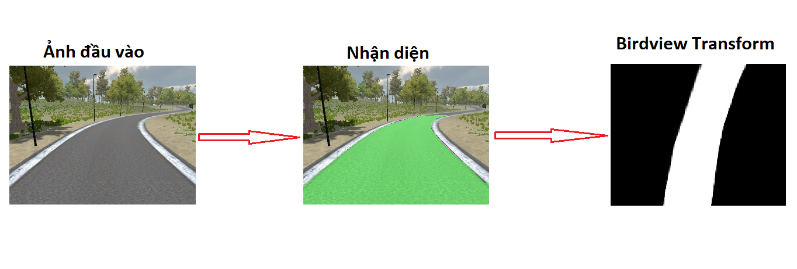
XỬ LÝ ẢNH NHẬN DIỆN ĐƯỜNG

Slide 6
KHÔNG GIAN MÀU TRONG OPENCV
Không gian màu (Colorspaces) là một mô hình toán học biểu diễn các màu sắc trong thực tế dưới dạng số học. Có rất nhiều không gian màu trong OpenCV như: BGR, BGRA, HSV, CMYK,… Trong đó mỗi chữ cái đại diện cho một kênh màu(channel): B:Blue, G:Green, R:Red, H:Hue, S:Saturation, V:Value, A:Alpha, …
Một không gian màu có thể có 1 hoặc nhiều kênh, ví dụ RBG sẽ có 3 kênh (Red, Blue, Green) trong khi RBGA có thêm 1 kênh là Alpha

Slide 7

KHÔNG GIAN MÀU HSV
Được dùng nhiều trong chỉnh sửa, phân tích ảnh và một phần của thị giác máy tính
H = Hue: Màu sắc
S = Satuartion: độ đậm đặc
V = Value: giá trị cường độ sáng

Slide 8
NHẬN DIỆN BẰNG PHƯƠNG PHÁP SỬ DỤNG NGƯỠNG MÀU HSV
Chuyển ảnh gốc từ BGR sang HSV.
Tìm mã màu HSV trung bình của đường dựa trên mẫu cắt ra từ đường, giới hạn mã vùng màu của đường (lower threshold & upper threshold).
Lọc ra những pixel có giá trị nằm trong giới hạn mã màu tìm được.

Slide 9
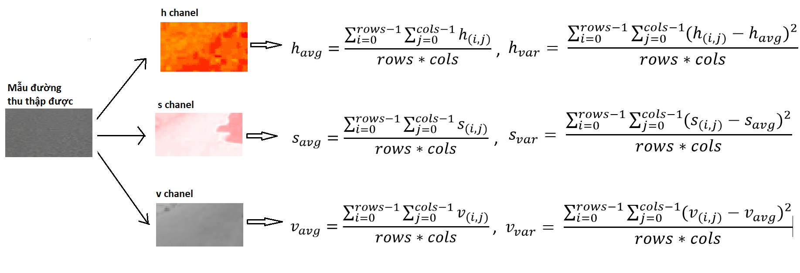
NHẬN DIỆN ĐƯỜNG BẰNG CÁCH TÍNH ĐỘ HỢP LÝ (LIKELIHOOD) CỦA TỪNG PIXEL SO VỚI MẪU

Slide 10
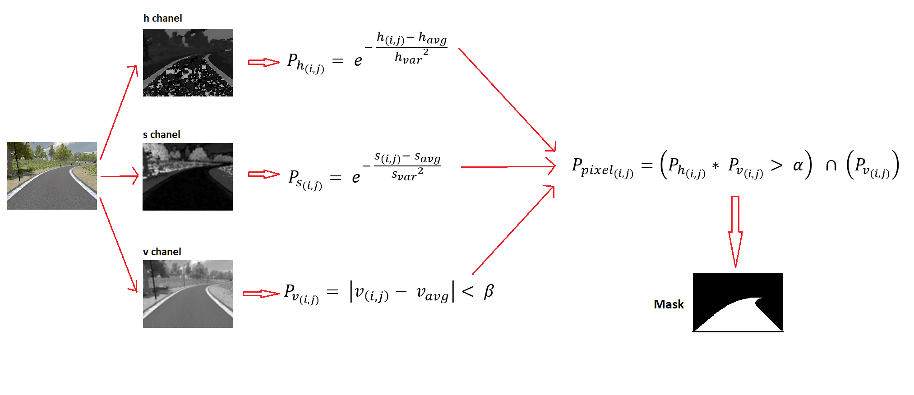
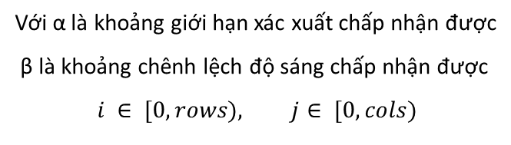
NHẬN DIỆN ĐƯỜNG BẰNG CÁCH TÍNH ĐỘ HỢP LÝ (LIKELIHOOD) CỦA TỪNG PIXEL SO VỚI MẪU
Với α là khoảng giới hạn xác xuất chấp nhận được
β là khoảng chênh lệch độ sáng chấp nhận được
$$i ∈ [0, rows), j∈ [0, cols)$$

Slide 11
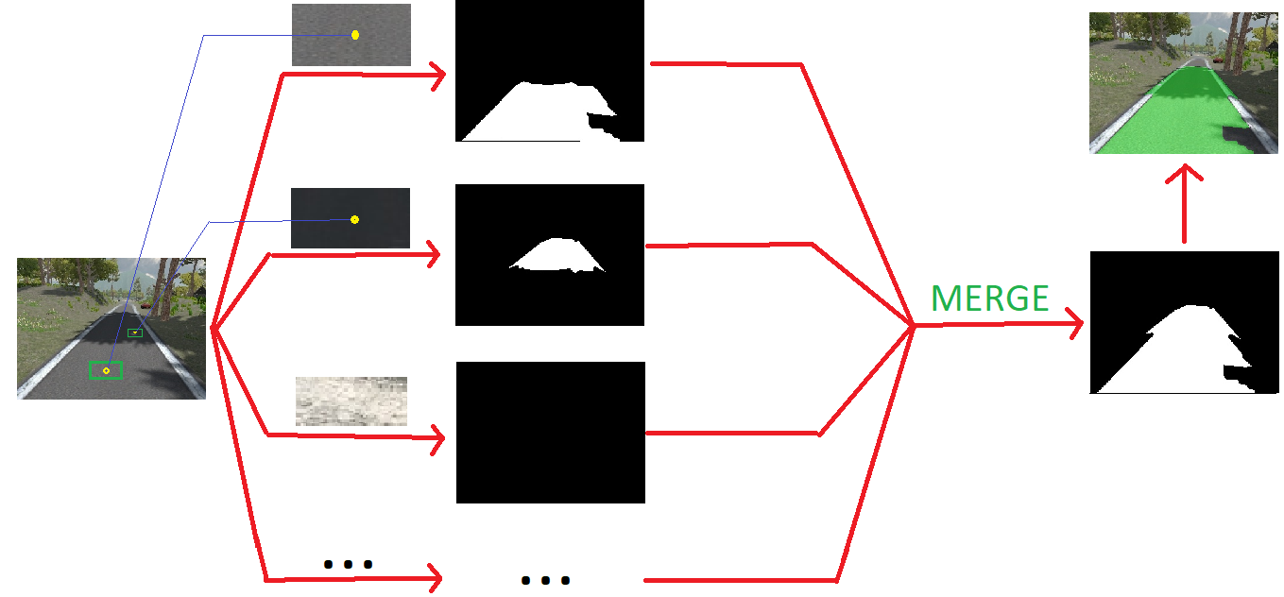
TỔNG QUÁT VỚI NHIỀU MẪU ĐƯỜNG THU ĐƯỢC DÙNG LÀM MẪU NHẬN DIỆN

Slide 12
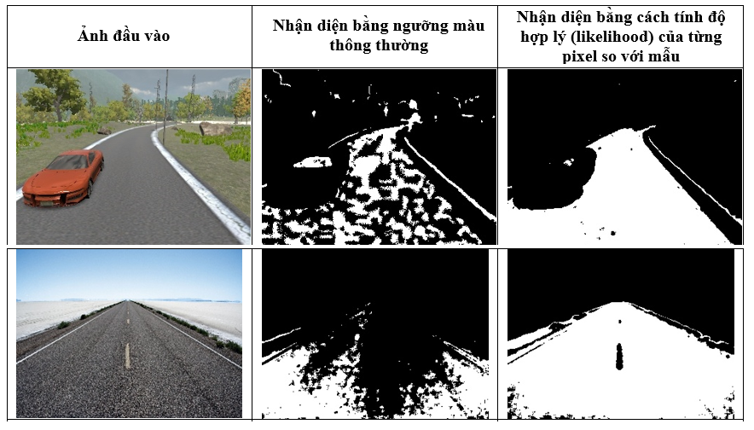
ĐÁNH GIÁ THUẬT TOÁN NHẬN DIỆN

Slide 13
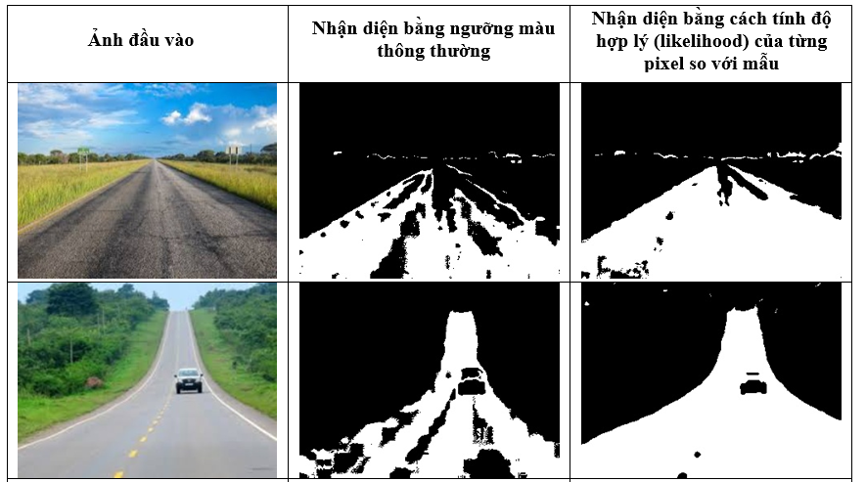
ĐÁNH GIÁ THUẬT TOÁN NHẬN DIỆN

Slide 14
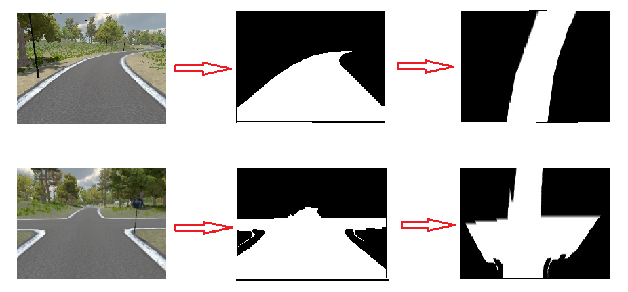
PERSPECTIVE TRANSFORMATION
Áp dụng Perspective Transformation để chuyển đổi mask phần đường nhận diện được thành mask Birdview (Birdview Transformation)

Slide 15
2. XÂY DỰNG MÔ HÌNH MẠNG NEURON NETWORK ĐỂ NHẬN DIỆN BIỂN BÁO

Slide 16
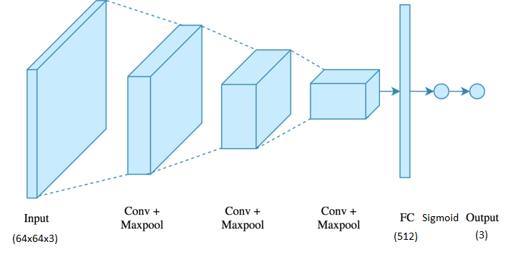
NHẬN DIỆN BIỂN BÁO BẰNG PP HỌC MÁY
Mô hình mạng Neural Network

Slide 17
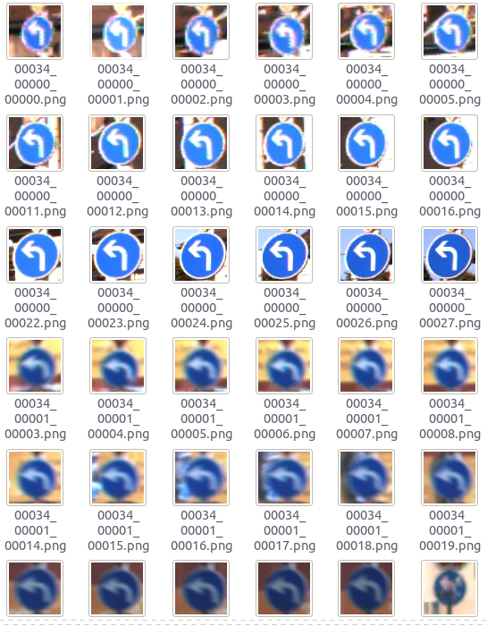
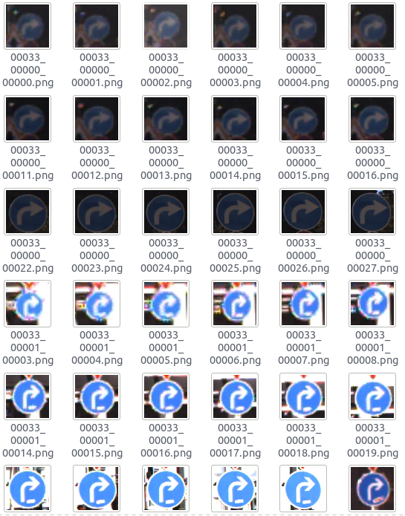
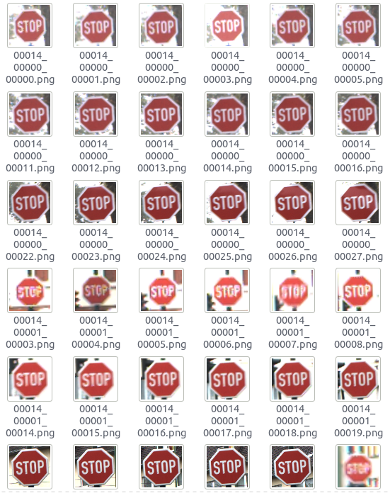
NHẬN DIỆN BIỂN BÁO BẰNG PP HỌC MÁY
Dữ liệu thu thập được (Từ giả lập và từ mạng Internet)
Mỗi bộ dữ liệu chứa 600 ảnh

Slide 18
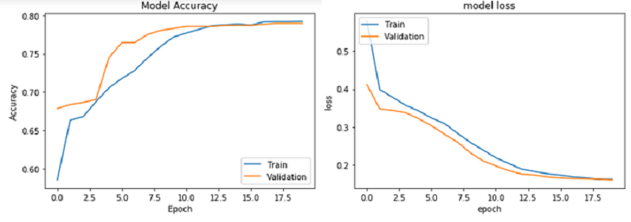
NHẬN DIỆN BIỂN BÁO BẰNG PP HỌC MÁY
Kết quả training với tập train = 80% và tập test = 20%

Slide 19
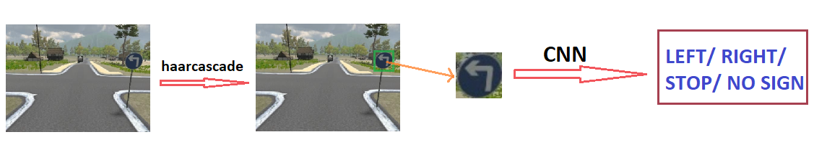
QUY TRÌNH NHẬN DIỆN BIỂN BÁO

Slide 20
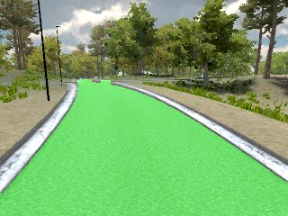
CHẠY THỬ NGHIỆM NHẬN DIỆN BIỂN BÁO TRÊN GIẢ LẬP

Slide 21
3. NGHIÊN CỨU XÂY DỰNG CHƯƠNG TRÌNH ĐIỀU KHIỂN XE BẰNG PHƯƠNG PHÁP TÌM QUỸ ĐẠO TỐI ƯU VÀ BỘ ĐIỀU KHIỂN PID

Slide 22
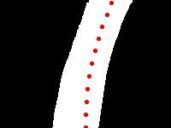
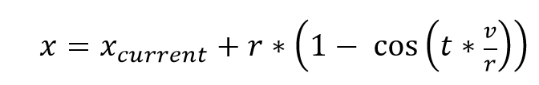
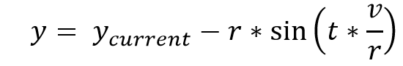
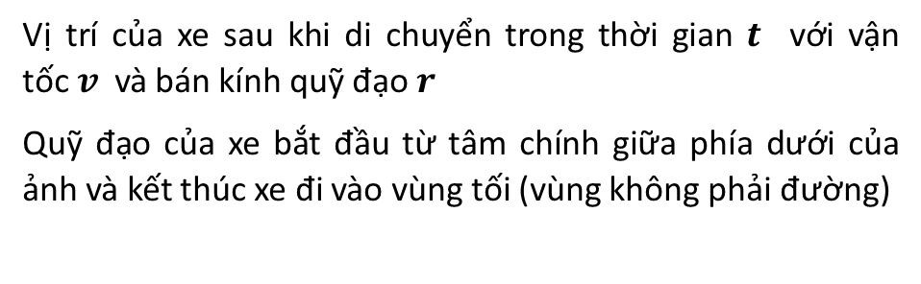
PHƯƠNG TRÌNH QUỸ ĐẠO CHUYỂN ĐỘNG
Vị trí của xe sau khi di chuyển trong thời gian $t$ với vận tốc$v$và bán kính quỹ đạo $r$
Quỹ đạo của xe bắt đầu từ tâm chính giữa phía dưới của ảnh và kết thúc xe đi vào vùng tối (vùng không phải đường)

Slide 23
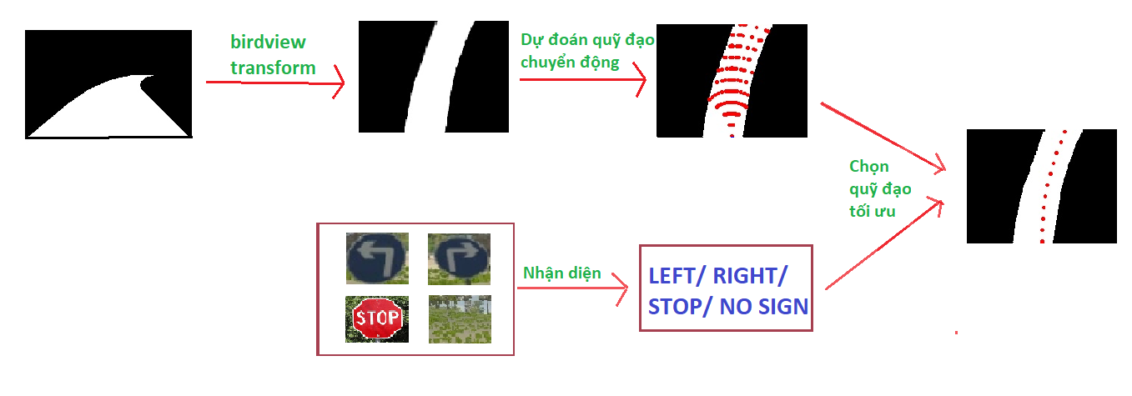
TÍNH TOÁN XỬ LÝ ĐƯA RA TÍN HIỆU ĐIỀU KHIỂN

Slide 24
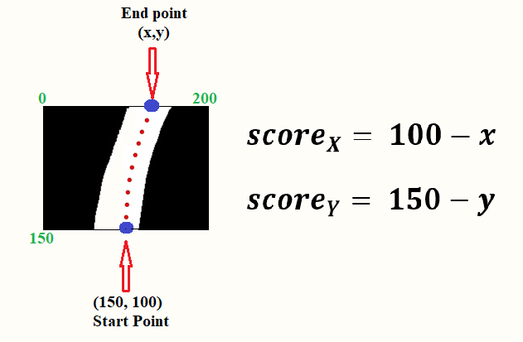
CHỌN QUỸ ĐẠO TỐI ƯU

Slide 25
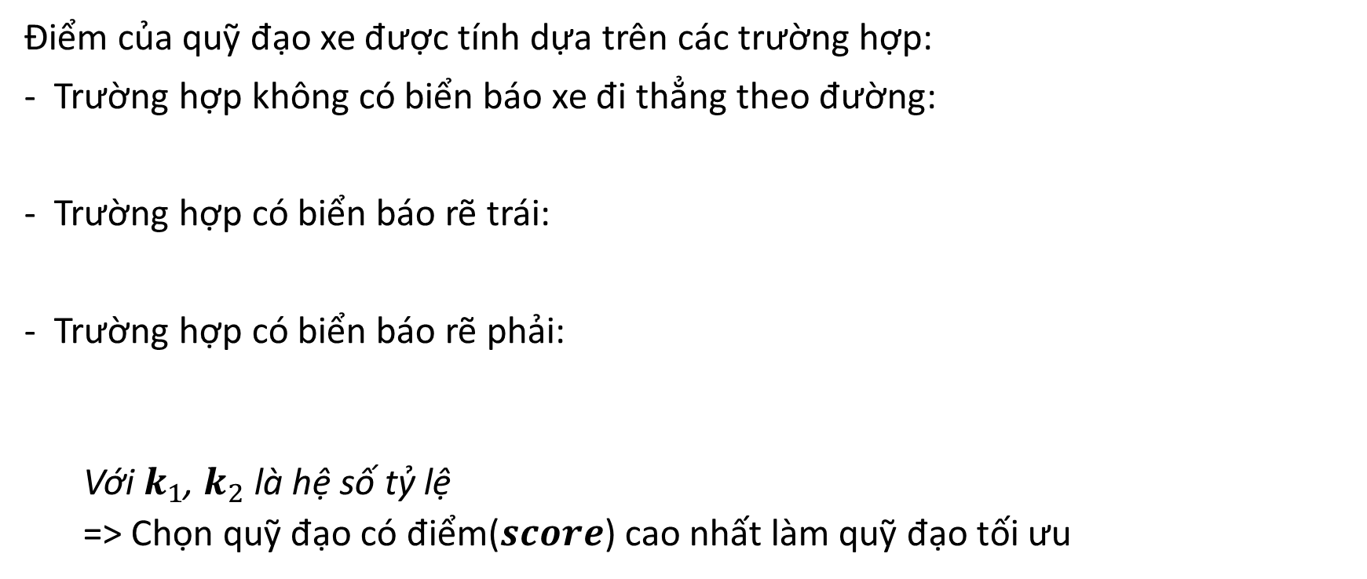
CHỌN QUỸ ĐẠO TỐI ƯU
Điểm của quỹ đạo xe được tính dựa trên các trường hợp:
Trường hợp không có biển báo xe đi thẳng theo đường:
Trường hợp có biển báo rẽ trái:
Trường hợp có biển báo rẽ phải:
Với $k_{1}$, $k_{2}$ là hệ số tỷ lệ
=> Chọn quỹ đạo có điểm($score$) cao nhất làm quỹ đạo tối ưu
$$score=score_{Y}∗k_{1 }− k_{2}∗\left|score_{X}\right|$$
$$score=score_{Y}∗k_{1} − k_{2}∗score_{X}$$
$$score=score_{Y}∗k_{1} + k_{2}∗score_{X}$$

Slide 26
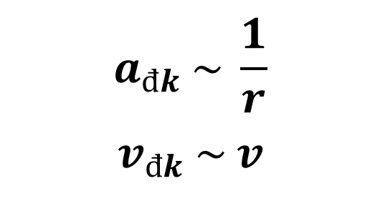
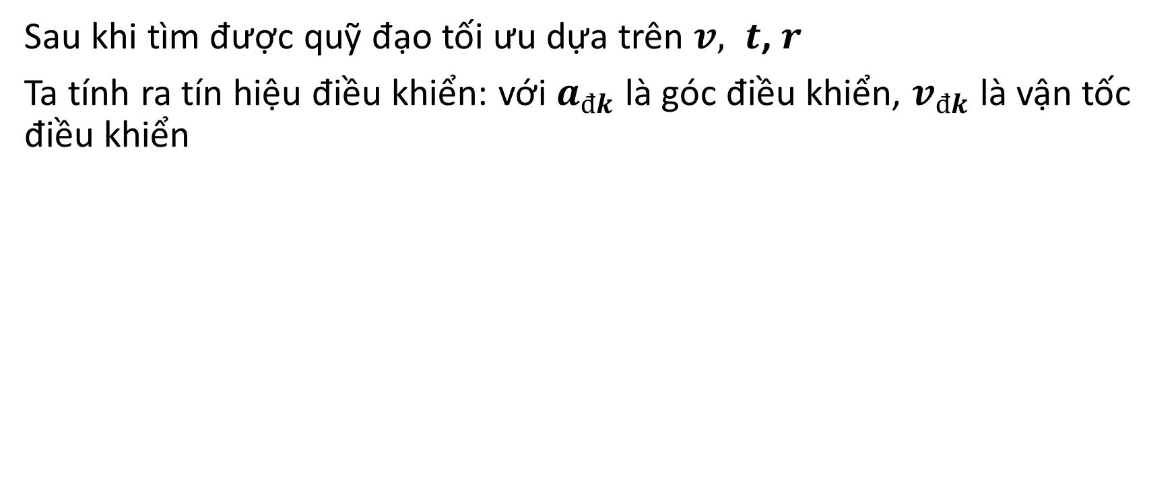
XỬ LÝ ĐƯA RA TÍN HIỆU ĐIỀU KHIỂN
Sau khi tìm được quỹ đạo tối ưu dựa trên $v, t$, $r$
Ta tính ra tín hiệu điều khiển: với $a_{đk}$ là góc điều khiển, $v_{đk}$ là vận tốc điều khiển
$$a_{đk} \sim \frac{1}{r}$$
$$v_{đk} \sim v$$

Slide 27
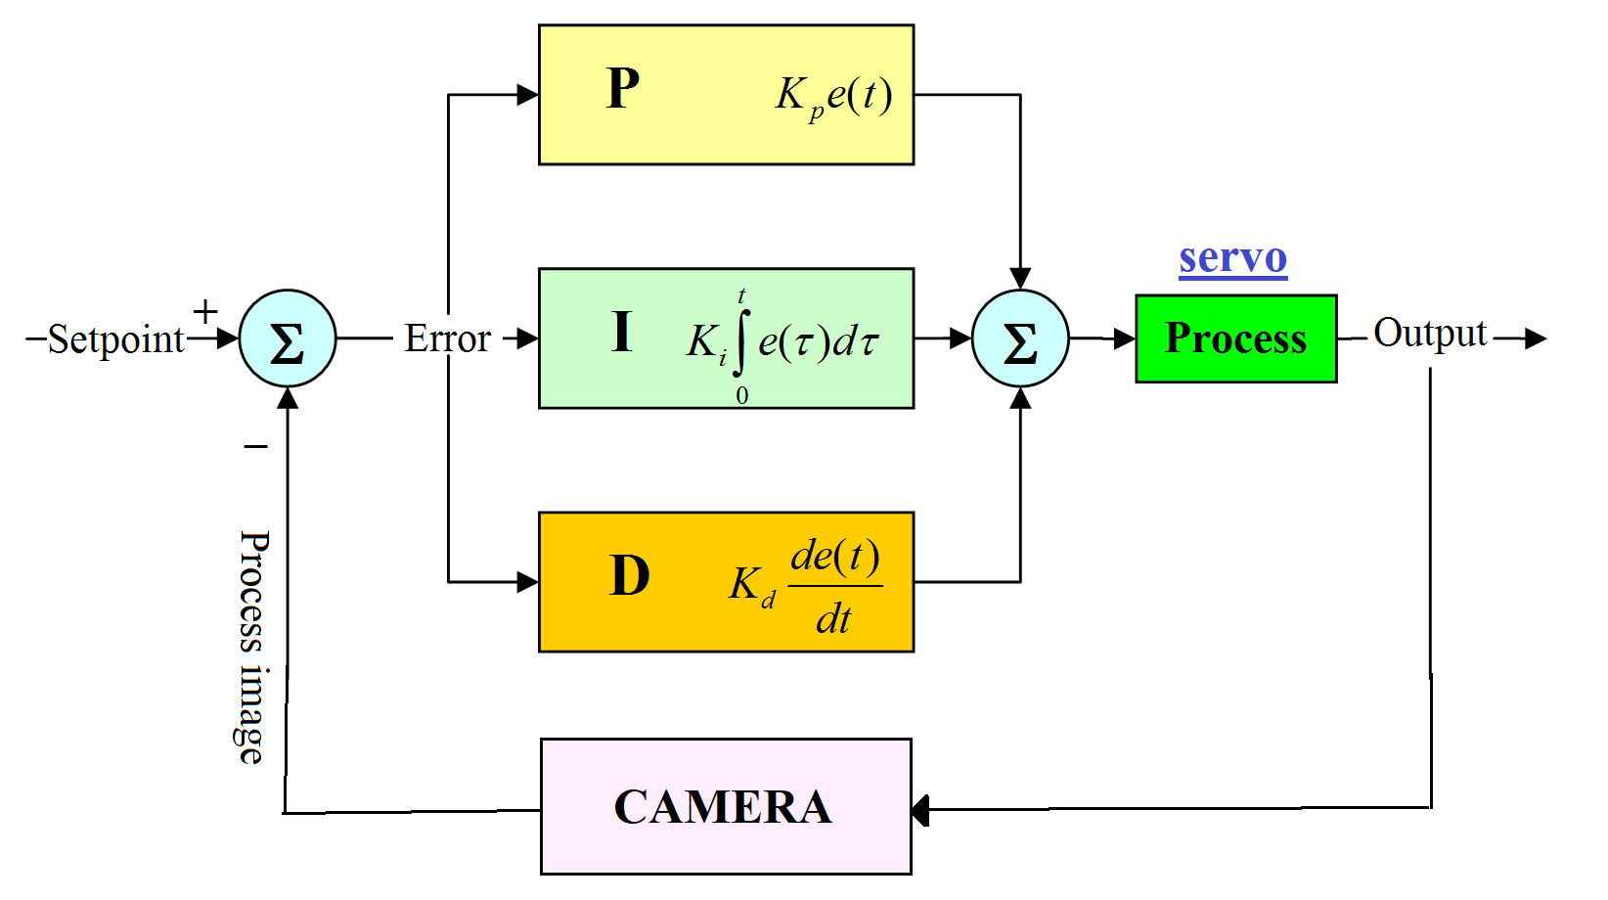
XỬ LÝ ĐƯA RA TÍN HIỆU ĐIỀU KHIỂN
Bộ điều khiển PID (Proportional Integral Derivative)
Sơ đồ áp dụng bộ điều khiển PID vào xe thử nghiệm

Slide 28
4. XÂY DỰNG MÔ HÌNH XE TỰ HÀNH THỬ NGHIỆM SỬ DỤNG VI MẠCH RASPBERRY VÀ ARDUINO

Slide 29
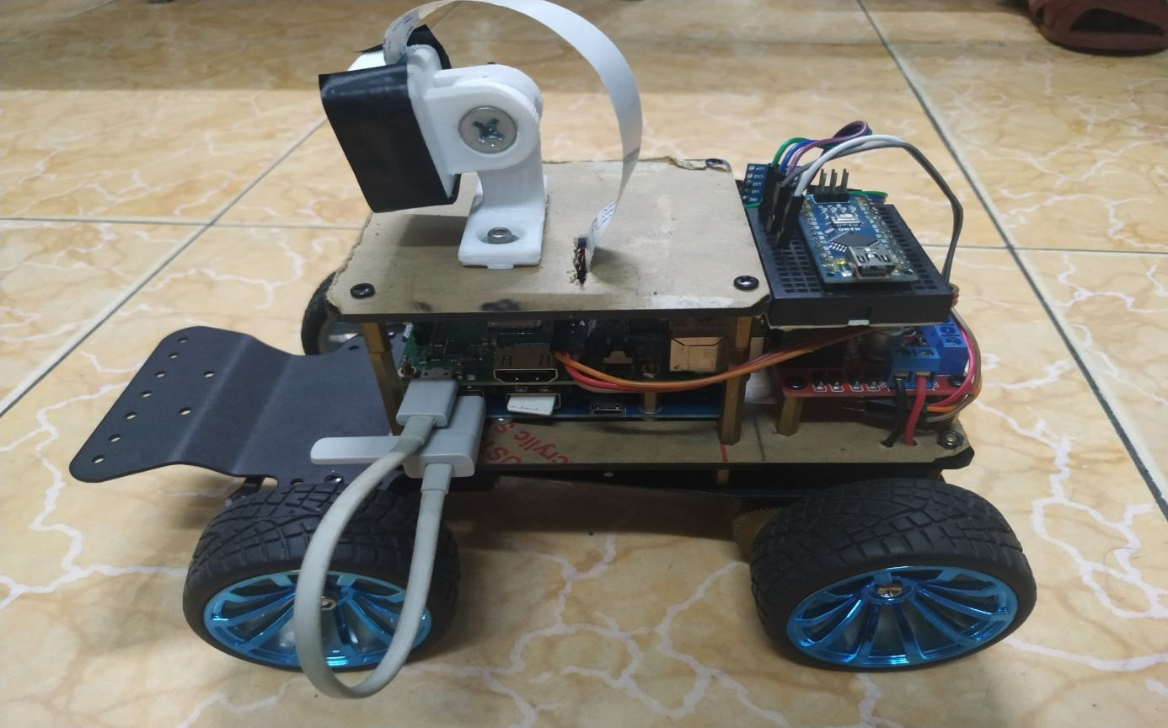
MÔ HÌNH XE

Slide 30
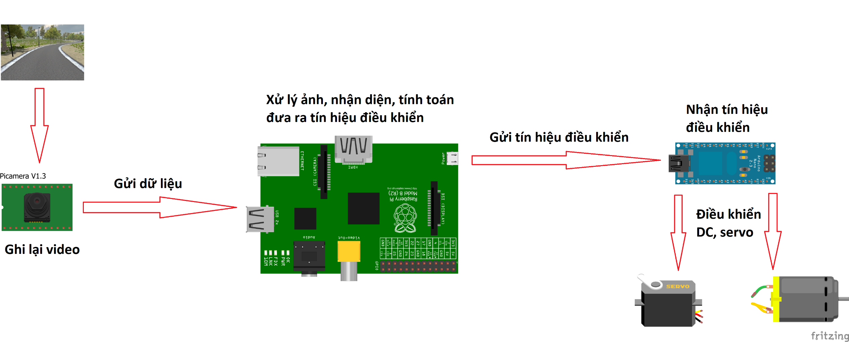
CHỨC NĂNG CỦA TỪNG BỘ PHẬN

Slide 31
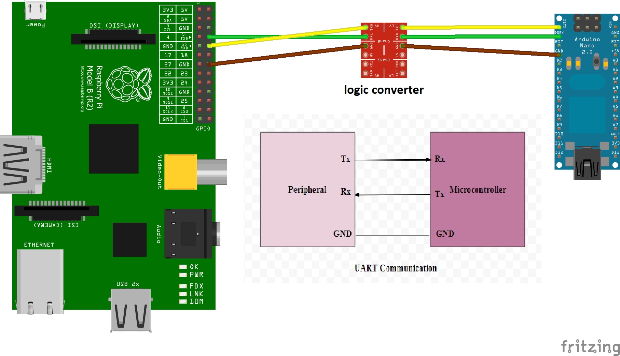
GIAO TIẾP UART GIỮA RASPBERRY VÀ ARDUINO

Slide 32
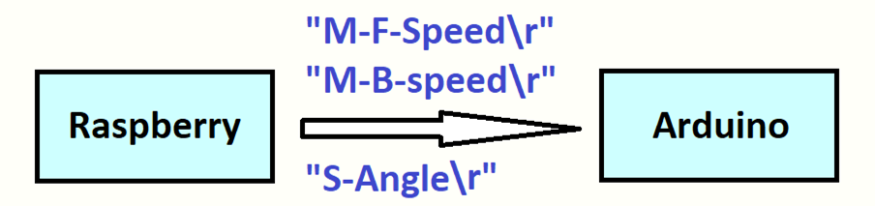
QUY ƯỚC CHUỖI KÝ TỰ TRUYỀN QUA UART
- M: Tín hiệu yêu cầu điều khiển động cơ – F,B: Tín hiệu chỉ ra hướng của động cơ (Forward, Backward) – Speed: Giá trị tốc độ động cơ
S: Tín hiệu yêu cầu điều khiển servo – Angle: Giá trị góc của servo
Sau khi nhận được chuỗi ký tự điều khiển từ Raspberry, Arduino sẽ tiến hành phân tích chuỗi ký tự như đã quy ước và tiến hành điều khiển động cơ và servo

Slide 33
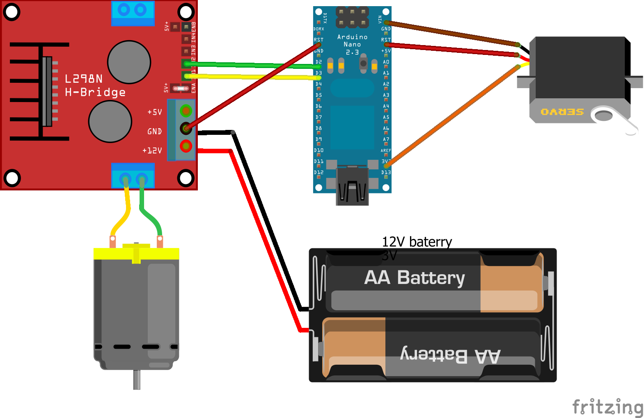
GIAO TIẾP GIỮA ARDUINO VỚI SERVO, MOTOR

Slide 34
5. CHẠY THỬ NGHIỆM TRÊN GIẢ LẬP VÀ MÔ HÌNH XE ĐÃ XÂY DỰNG ĐƯỢC

Slide 35
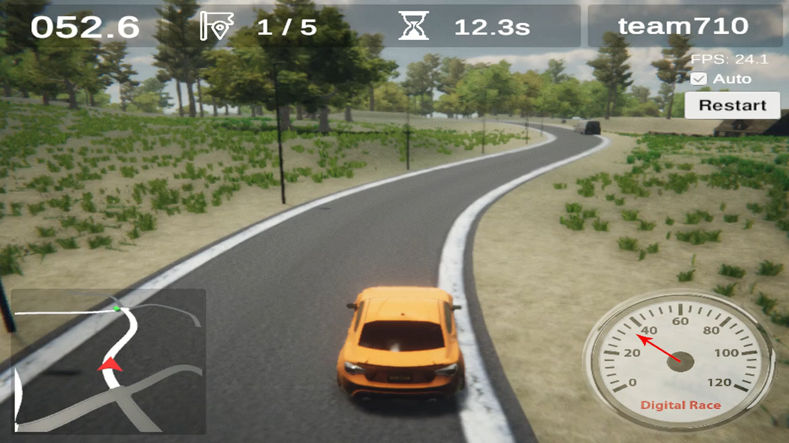
CHẠY THỬ NGHIỆM TRÊN GIẢ LẬP

Slide 36
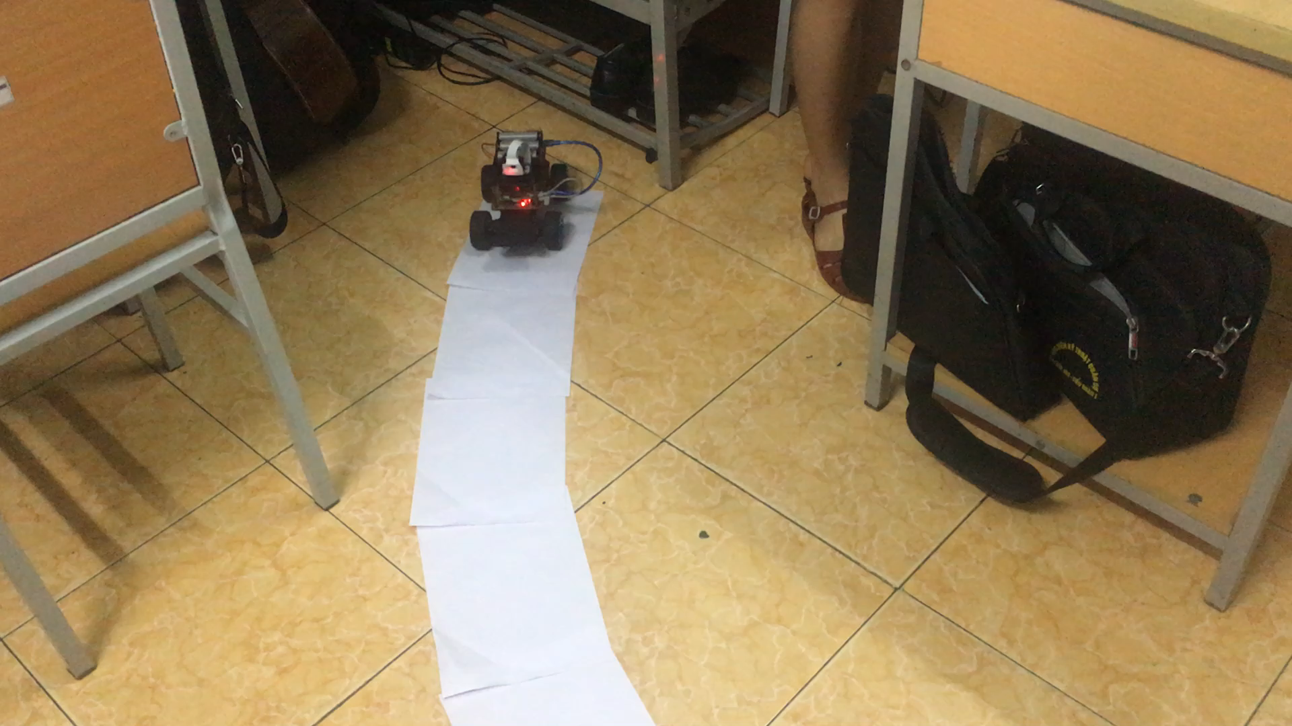
CHẠY THỬ NGHIỆM VỚI MÔ HÌNH

